Slide 1

שאלות לשלב א'
חידון הלכה יומית
תשע"א

Slide 2
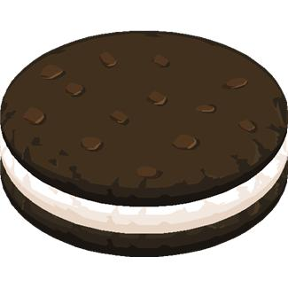
שאלה 1
שרה התכוונה לאכול 2-3 עוגיות
קטנות, ולכן בירכה "בורא מיני
מזונות", אך העוגיות שאכלה היו
טעימות מאוד והיא אכלה עוד

Slide 3
עוגיה...ועוד עוגיה... עד שסיימה את
כל החבילה (שיעור של יותר מ-4
ביצים). איזו ברכה אחרונה היא
צריכה לברך כעת?

Slide 4
תשובה 1
שרה צריכה לברך ברכת המזון ,
כיוון שעל פת הבאה בכיסנין
שאוכלים בשיעור קביעת סעודה
(4ביצים) צריכים לברך ברכת המזון.

Slide 5
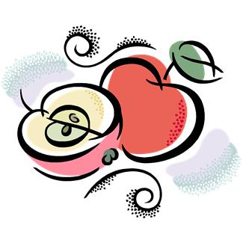
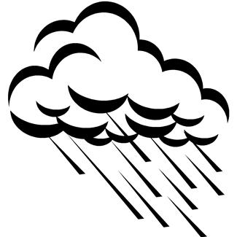
שאלה 2
רבקה אכלה חצי תפוח ופתאום שולמית
קראה לה לצאת החוצה ולהתבונן
בגשם. כשחזרה רבקה הביתה כיצד
תנהג לגבי המשך אכילת התפוח?

Slide 6
תשובה 2
רבקה חייבת לחזור ולברך ברכה
ראשונה על התפוח כיוון שיצאה
מביתה החוצה. עקירת מקום מחייבת
ברכה חדשה.

Slide 7
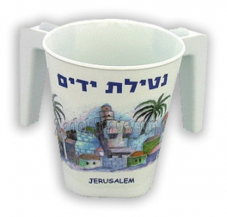
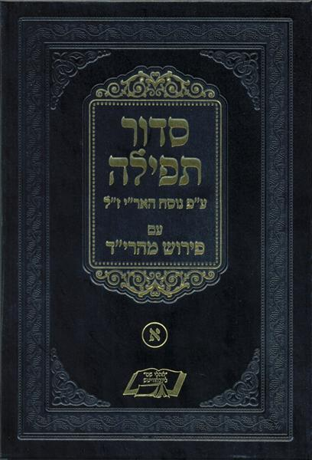
שאלה 3
יצחק אכל עוגיות בשיעור של יותר
מ-4 ביצים. הוא נטל ידיו, בירך
"המוציא" וברכת המזון.

Slide 8
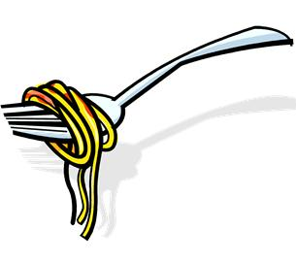
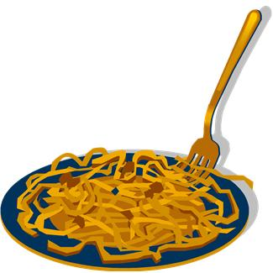
רבקה אכלה ספגטי בשיעור של יותר
מ-4 ביצים ואף היא נטלה את ידיה,
בירכה "המוציא" וברכת המזון.
מי משניהם טעה? מדוע? כיצד על
הטועה לנהוג?

Slide 9
תשובה 3
רבקה טעתה. כיוון שהספגטי מבושל
ולא אפוי, תמיד מברכים עליו על
המחיה ולא ברכת המזון.

Slide 10
רק דבר מאפה שהוא דומה ללחם,
בשיעור קביעת סעודה מברכים עליו
ברכת המזון.

Slide 11

שאלה 4
אחותו של מרדכי הגישה לפניו
ארוחת צהריים- שני כריכים של
חביתה עם גבינה. מרדכי שהיה רעב,
אכל עד ששבע. תוך כדי אכילה,

Slide 12
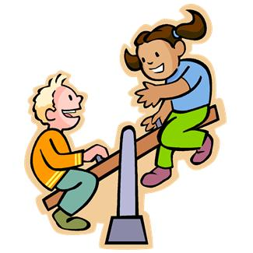
שיחק עם אחותו הקטנה, לאחר
מכן לא זכר האם בירך ברכת המזון
או לא.האם ישי יברך ברכת
המזון מספק או לא?

Slide 13
תשובה 4
כיוון שמרדכי שבע מאכילתו, ממילא
חיוב ברכתו הוא מן התורה, לכן ספק
של תורה לחומרא וצריך לחזור ולברך
ברכת המזון.

Slide 14
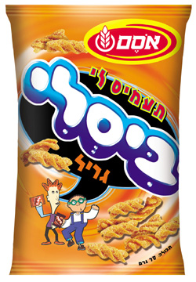
שאלה 5
דניאל הביא לבית הספר 'ביסלי'.
הוא כיבד את חברו הטוב ליאור
במעט מהביסלי שהביא.

Slide 15
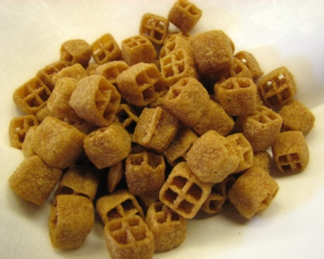
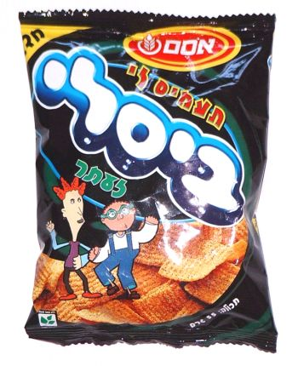


האם צריך ליאור לברך לפני
האכילה? האם צריך לברך לאחריה
'ברכה אחת מעין שלוש' ?

Slide 16
תשובה 5
כיוון שליאור אכל מעט מן הביסלי,
פחות משיעור כזית, חייב לברך רק
לפני האכילה ואחר האכילה
פטור מכל ברכה.

Slide 17
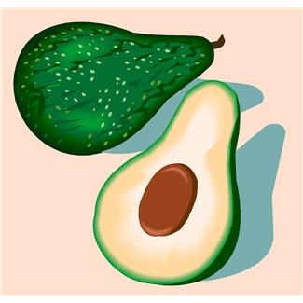

שאלה 6
דוד חזר מבית הספר 'אורות בנים'
ואמר שהרב לימד אותם שצריך
קודם לחתוך את הפרי ורק אחר כך
לברך עליו.

Slide 18
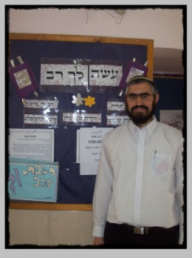
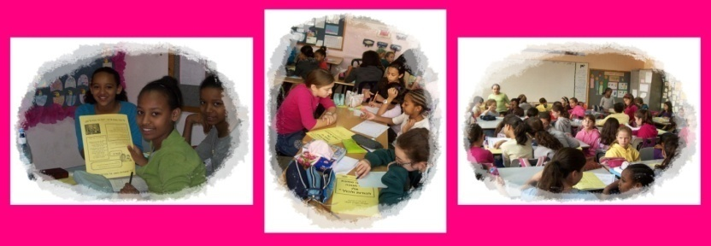
תהילה חזרה מבית הספר 'אורות
בנות' ואמרה שהרב שלהם לימד
אותן שצריך לברך על הפרי כשהוא
עדיין שלם. איזה רב צודק יותר?

Slide 19
תשובה 6
שני הרבנים צודקים! אם הפרי עם
קליפה שאינה נאכלת,או שיש חשש
שיש חרקים בתוך הפרי, צריכים
לקלף או לחתוך את הפרי לפני האכילה.

Slide 20
במקרה שהקליפה נאכלת ואין חשש
מ'מרעין בישין' מהודר לברך על הפרי
כשהוא שלם.

Slide 21
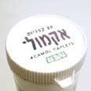
שאלה 7
רינה איננה מרגישה טוב. אימה
אמרה לה לקחת אקמול לפני שהיא
הולכת לבית הספר. רינה איננה
זוכרת כעת

Slide 22
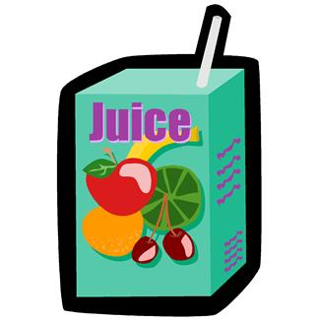
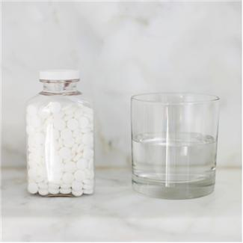
האם היא צריכה לברך על המיץ או
על המים שהיא שותה כשהיא שותה
עם הכדור. אנא עזרי לה לברר את
ההלכה.

Slide 23
תשובה 7
אם רינה לוקחת את הכדור עם
מיץ, חייבת לברך על המיץ. אך אם
נוטלת את התרופה עם מים- לא
תברך כלל.

Slide 24
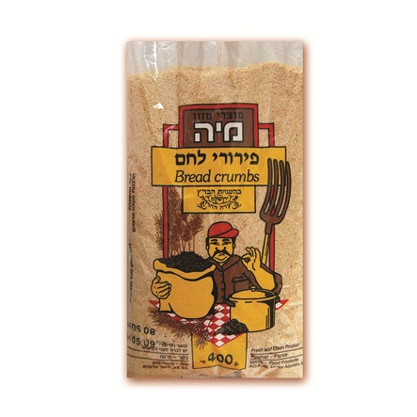
שאלה 8
לאחר סעודת שבת בירכה משפחת
אליהו ברכת המזון. פתאום לאה רצתה
לאכול מן פירורי הלחם המונחים על
השולחן. אחותה הגדולה אמרה לה

Slide 25
שכעת צריכה לנטול את ידיה שנית.
מה ההלכה בנושא הזה לגבי נטילת
ידיים, ברכה ראשונה וברכה
אחרונה?

Slide 26
תשובה 8
באכילת פירורים מועטים אין צורך
לנטול ידיים, אלא רק תברך 'המוציא
לחם מן הארץ'.

Slide 27
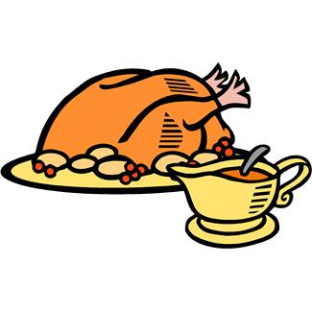
שאלה 9
אמא של רחל החליטה להכין לכבוד
שבת מאכל מיוחד עוף עם תפוזים.
לאחר שיצא העוף מהתנור לקחה

Slide 28
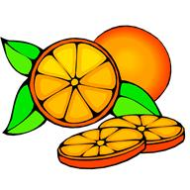
דליה חתיכת תפוז מהעוף
על מנת לטעום
עזרי לדליה להחליט מה לברך על
התפוז, נמקי תשובתך!

Slide 29
תשובה 9
למדנו שעל טעימה אין צריך לברך
כלל. אם פולטים את המאכל לעולם
אין צריך לברך, ואפילו אם בולעים-
עד שיעור כזית במאכל ורביעית
במשקה אין צריך לברך.

Slide 30
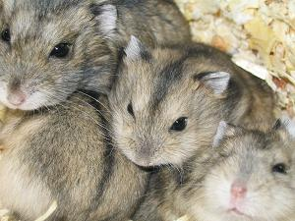
שאלה 10
קנו לחיה אוגרים חדשים. לאחר
ששיחקה איתם ניגשה לאכול. אביה
אמר לה שאיננו זוכר בדיוק, אך
אולי צריכה

Slide 31
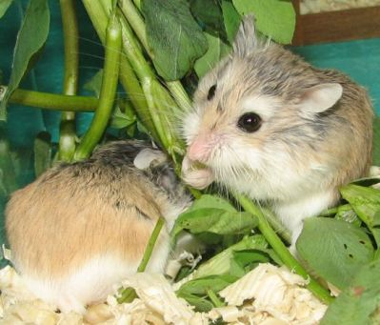
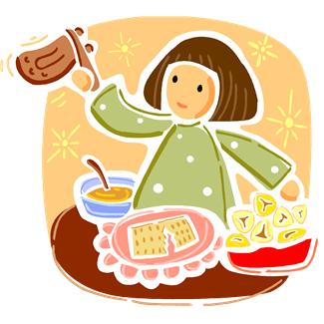
להאכיל ולהשקות אותם לפני שהיא
רשאית לאכול. מי באמת קודם
באכילה ושתיה- שרה או האוגרים?

Slide 32
תשובה 10
למדנו שבעלי חיים קודמים לאדם
בענייני אכילה, אך בשתיה- קודם
האדם לבעל החיים.

Slide 33
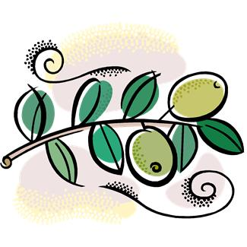
שאלה 11
בטיול השנתי נכנסנו לכרם זיתים,
בעל המקום הרשה לנו לקטוף מעט
זיתים. עמדנו ליד העץ, קטפנו ומיד
ברכנו ברכת בורא פרי העץ וטעמנו.

Slide 34
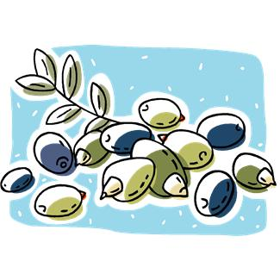
האם נהגנו כראוי? אם לא נהגנו
נכון, אנא אמרי לי בבקשה מהי
הברכה הנכונה?

Slide 35
תשובה 11
על זית 'חי' שאינו כבוש אין מברכים
'בורא פרי העץ'. רק זית שעבר
כבישה הוא ראוי לאכילה ועליו
מברכים 'בורא פרי העץ'.

Slide 36
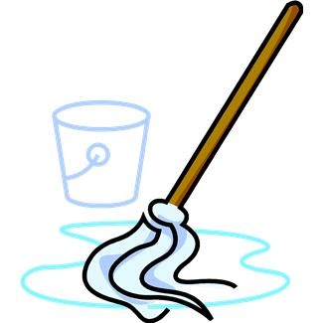
שאלה 12
עזרא ונחמיה, ניקו את בית הכנסת
בהתנדבות. הם עבדו כל כך במרץ עד
שהגיעו לביתם רעבים וצמאים
מאוד.

Slide 37
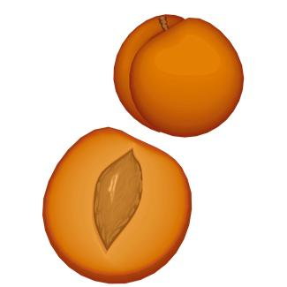
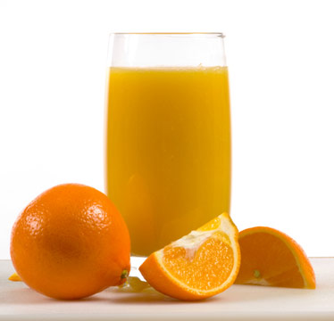
עזרא מיד נגס באפרסק מתוק,
נחמיה לגם מיץ תפוזים. לפתע, בעוד
המאכל והמשקה בפיהם, נזכרו
ששכחו לברך. מה יעשו כעת?

Slide 38
תשובה 12
עזרא צריך להוציא את האפרסק מפיו,
לברך ואז יחזור ויאכל. במקרה שאי
אפשר להוציאו מן הפה , יכול להטותו
לצד אחד בפיו ויברך עליו. נחמיה
ששתה בלא ברכה-

Slide 39
אם נשאר לו מן המיץ- יפלוט את שבפיו,
יברך וישתה מן הכוס. אם כבר סיים את
כל השתיה ורק נותר לו בפיו- יכול לבלוע
ופטור מן הברכה.

Slide 40
בהצלחה רבה
לכל
המתמודדות

